Slide 1
22. 디자인 패턴을 이해합시다
이 장의 학습 내용
  매개변수화
  디자인 패턴
  디자인 패턴 적용하기
  스스로 디자인 패턴 사용하기
  디자인 패턴을 사용하면 좋은 점

Slide 2
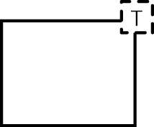
매개변수화 (1)
매개변수화 클래스(parameterized class)
  체 속성의 부분 집합에 값을 대입하여 클래스를 만들도록 하는 붕어빵 격인 클래스의 종류
바인딩(binding)
  매개변수에 값을 대입하는 것
매개변수화 클래스를 나타내는 UML 아이콘

Slide 3
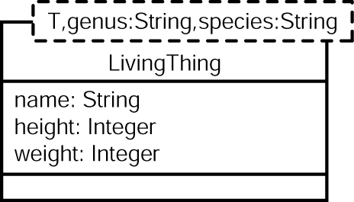
매개변수화 (2)
매개변수화 클래스로 나타낸 LivingThing

Slide 4
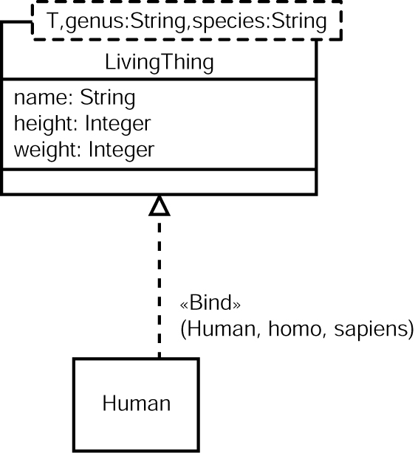
매개변수화 (3)
LivingThing 매개변수화 클래스에 대한 명시적 바인딩

Slide 5
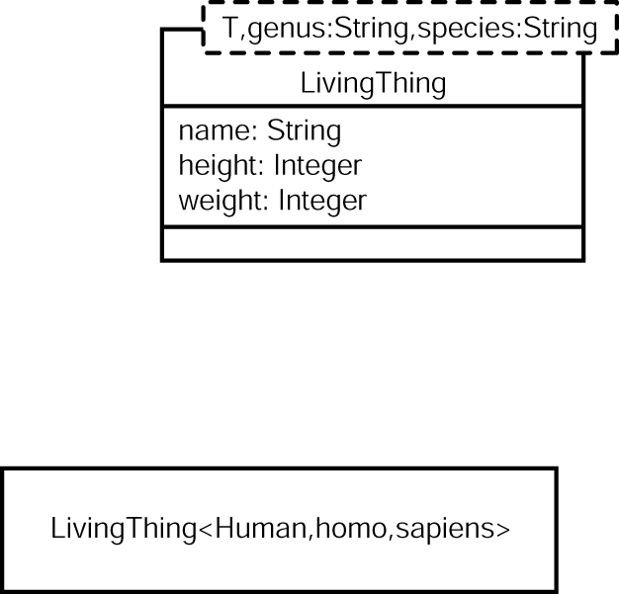
매개변수화 (4)
LivingThing 매개변수화 클래스에 대한 묵시적 바인딩

Slide 6
디자인 패턴 (1)
디자인 패턴(design patterns)
  매우 반복적으로 발생하는 문제에 대하여 견고하게 대처할 수 있는 해결책들이 모인 결과
목적에 따른 세 가지 분류
  객체 생성의 과정과 관련된 생성 패턴(Creational patterns)
  객체와 클래스의 구성을 맡고 있는 구조 패턴(Structural patterns)
  클래스와 객체가 어떻게 서로 맞물려 동작하고 책임을 할당할 지를 설정하는 행동 패턴(Behavioral patterns)이 있다.

Slide 7
디자인 패턴 (2)
각 디자인 패턴을 구성하는 네 가지의 요소
  설계상의 문제를 단어나 어구로 나타낼 수 있도록 해주는 이름(name)
  해당 패턴에 적용될 때를 결정하는 문제(problem)
  설계 전체를 이루는 요소와 그 요소들이 어떻게 연동될 것인가를 풀어내는 해결책(solution)
  해당 패턴을 적용한 결과(consequences)이다.

Slide 8
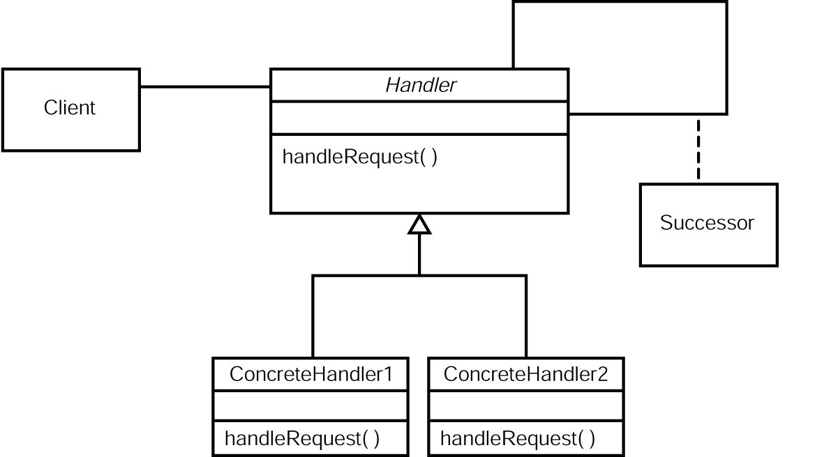
Chain of Responsibility 패턴
Chain of Responsibility 디자인 패턴

Slide 9
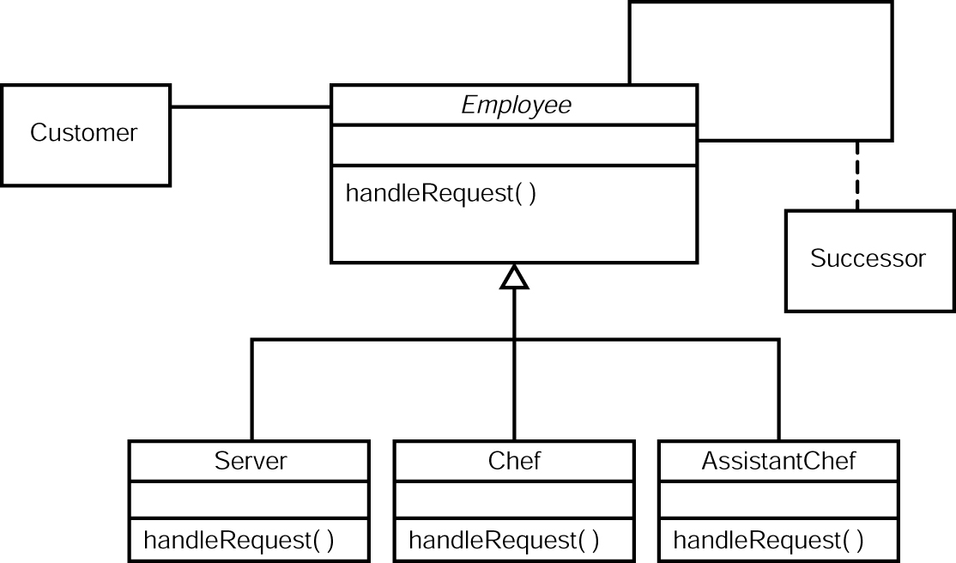
Chain of Responsibility 패턴의 적용 예 :
식당 도메인 (1)
식당 도메인에 Chain of Responsibility를 적용한 결과

Slide 10
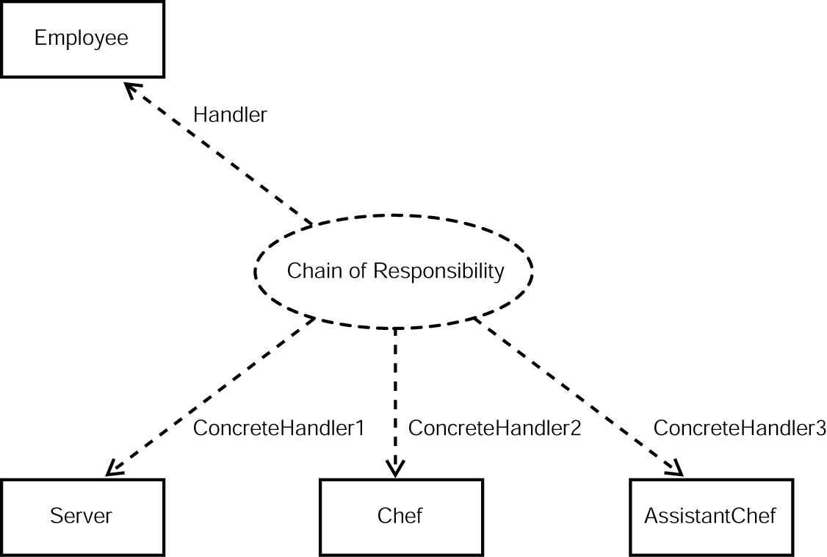
Chain of Responsibility 패턴의 적용 예 :
식당 도메인 (2)
식당의 Chain of Responsibility를 나타내기 위하여 사용한 매개변수화 협력 관계

Slide 11
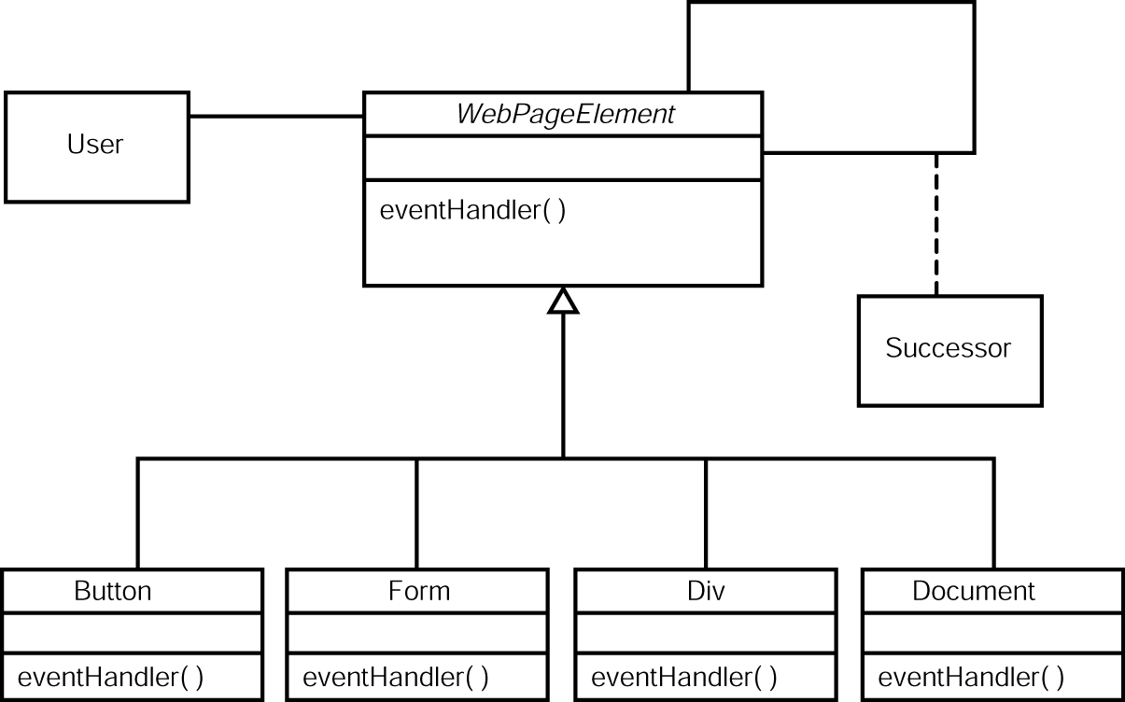
Chain of Responsibility의 적용 예 :
웹 브라우저 이벤트 모델 (1)
IE로 열린 웹 페이지 내의 Chain of Responsibility를 나타내는 클래스 다이어그램

Slide 12
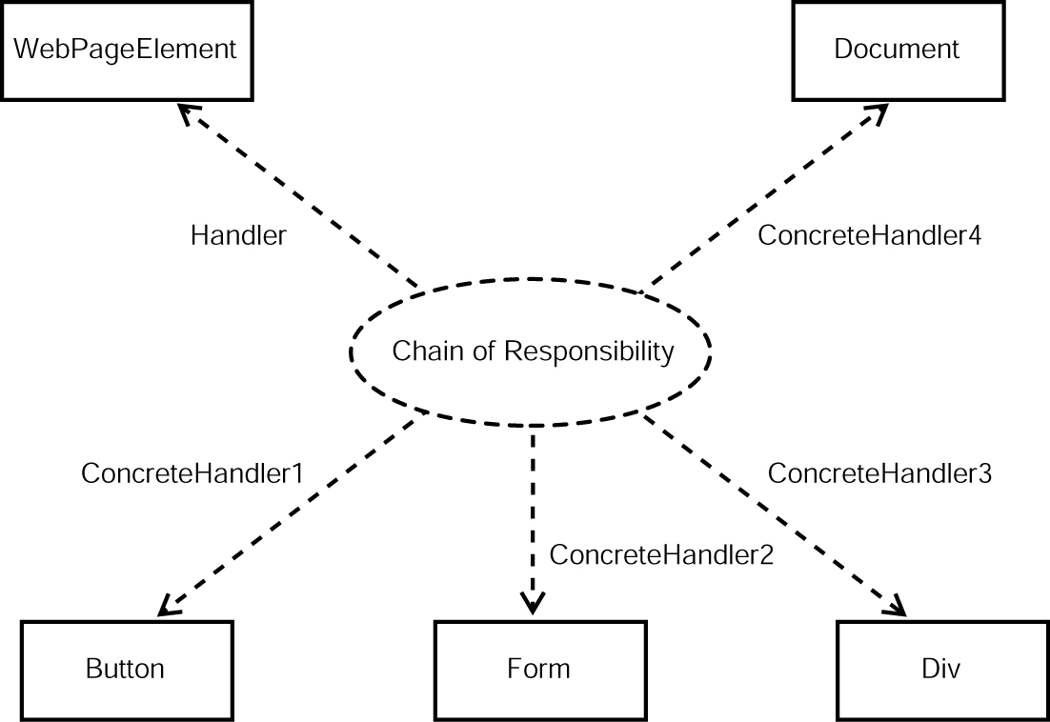
Chain of Responsibility의 적용 예 :
웹 브라우저 이벤트 모델 (2)
IE로 열린 웹 페이지 내의 Chain of Responsibility를 나타내는 매개변수화 협력 관계

Slide 13
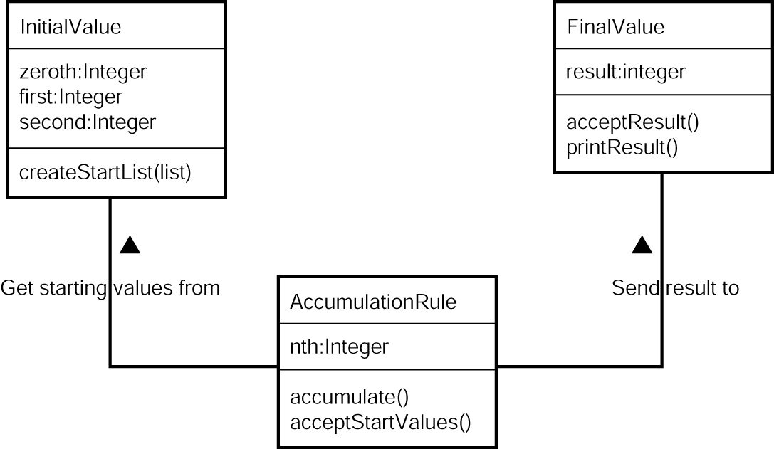
디자인 패턴은 도련님들만
만드는 것이 아니다 (1)
급수 계산기 디자인 패턴을 나타내는 클래스 구조

Slide 14
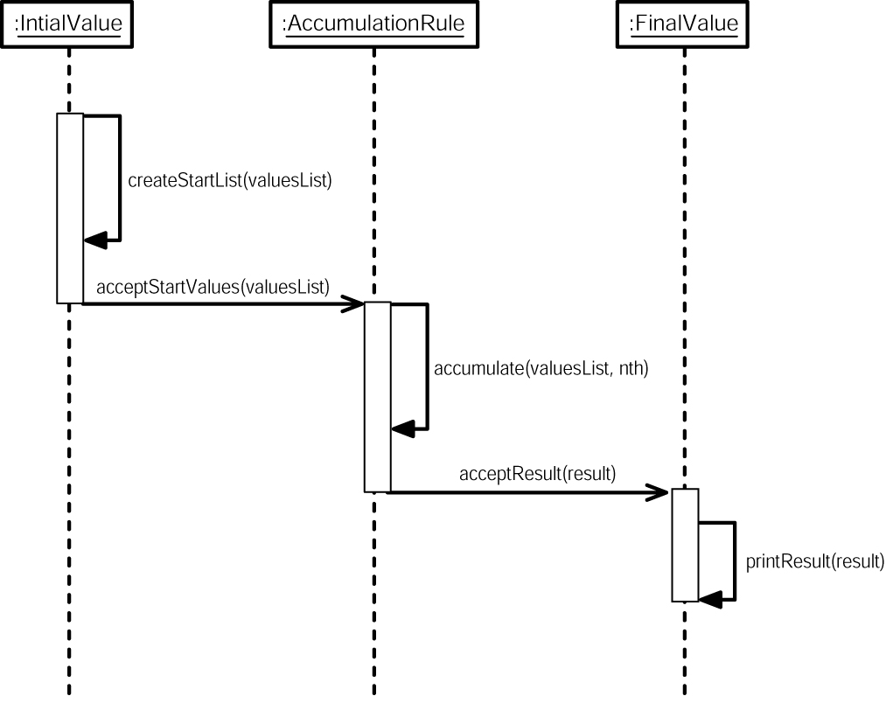
디자인 패턴은 도련님들만
만드는 것이 아니다 (2)
급수 계산기 디자인 패턴 안에서 이루어지는 교류

Slide 15
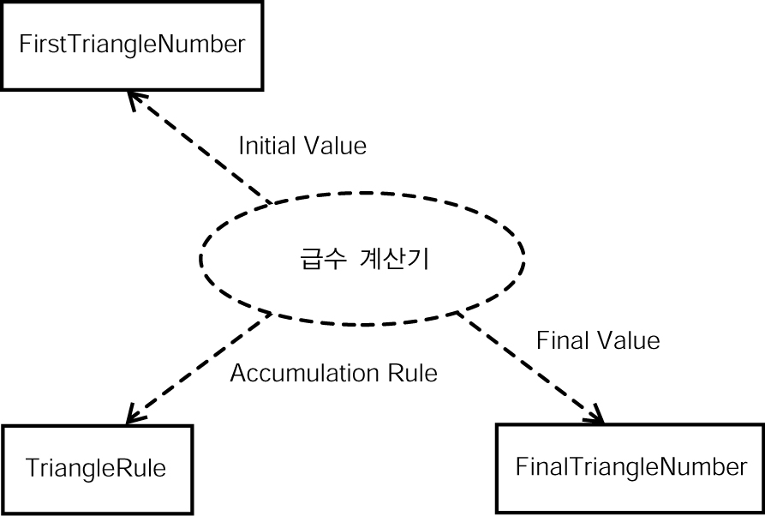
디자인 패턴은 도련님들만
만드는 것이 아니다 (3)
삼각형 수 계산기(Triangle Number Calculator)를 나타내는 매개변수화 협력 관계

Slide 16
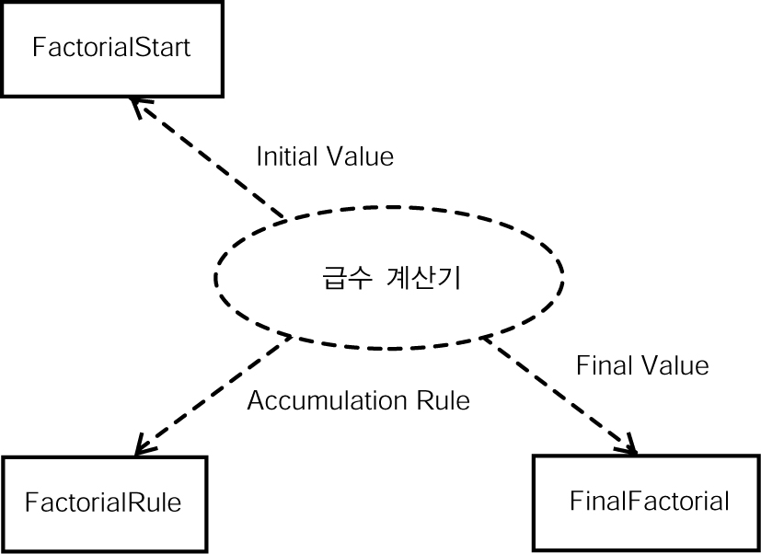
디자인 패턴은 도련님들만
만드는 것이 아니다 (4)
팩토리얼 계산기에 대한 매개변수화 협력 관계

Slide 17
디자인 패턴이 왜 좋은가?
디자인 패턴은 많은 부분에서 그 유용성을 발휘한다.
  디자인 패턴은 재사용 습관을 촉진시킨다.
  디자인 패턴을 사용하면 문제를 해결하기 위하여 함께 동작하는 클래스나 객체에 대해 생각하고 이야기하기가 아주 간단해진다.
  디자인 패턴은 여러분이 구축하고 있는 시스템을 쉽게 문서화할 수 있도록 해준다.

